Slide 1
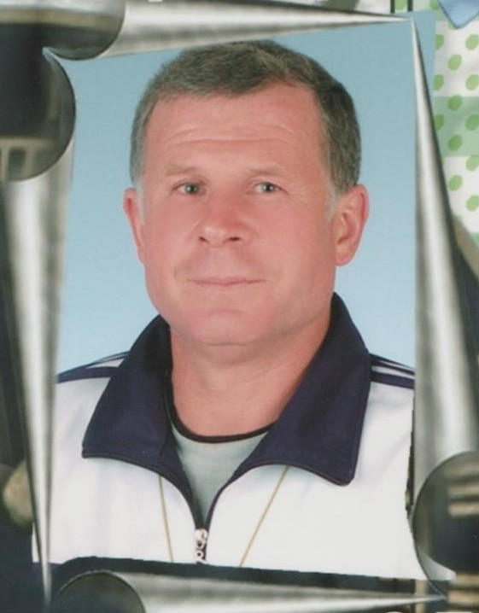
Метод проектів на уроках трудового навчання
З досвіду роботи
вчителя трудового навчання
вищої кваліфікаційної категорії
Пісківського НВО
Панченка Сергія Петровича
2015 р.

Slide 2
Досьє
Дата народження: 05 серпня 1955 року
Освіта: вища, Київський державний педагогічний інститут ім. М.Горького
Спеціальність: вчитель загальнотехнічних дисциплін
Посада: вчитель трудового навчання,фізичної культури, курсу «Захист Вітчизни»
Педагогічний стаж: 41 рік
Остання атестація: 2011 рік
Остання курсова перепідготовка:
трудове навчання, технології, креслення – 12.09.2014р. АГ №3262
Фізична культура та захист Вітчизни – 13.09.2013р. № 3957
Освіта – скарб; співпраця – ключ до нього.
П. Буаст
Педагогічне кредо

Slide 3
Методична тема Метод проектів на уроках трудового навчання
Предмет вивчення – методи і прийоми проектної діяльності.
Мета праці - вивчення засобів розвитку проектної діяльності школярів.
Актуальність проблеми
Уміння аналізувати
Розвиток творчості
Діалог
Розвиток мислення
Самостійність
Трудова активність
Грамотна особистість

Slide 4
Робота на уроках
Типи проектів
Етапи навчального процесу
Дослідницькі
Інформаційні
Творчі
Ігрові
Практичні
Настановчо - організаційний
Репродуктивно - діяльнісний
Самостійно - пошуковий
Заключний

Slide 5
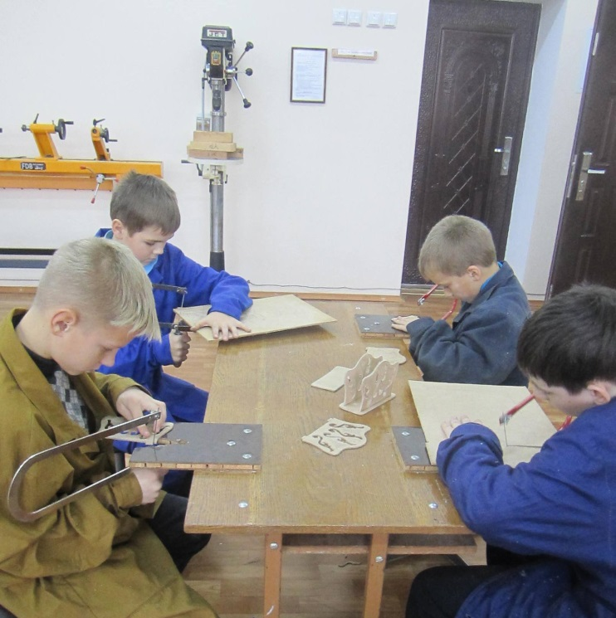
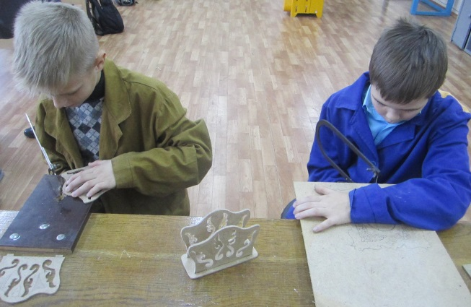
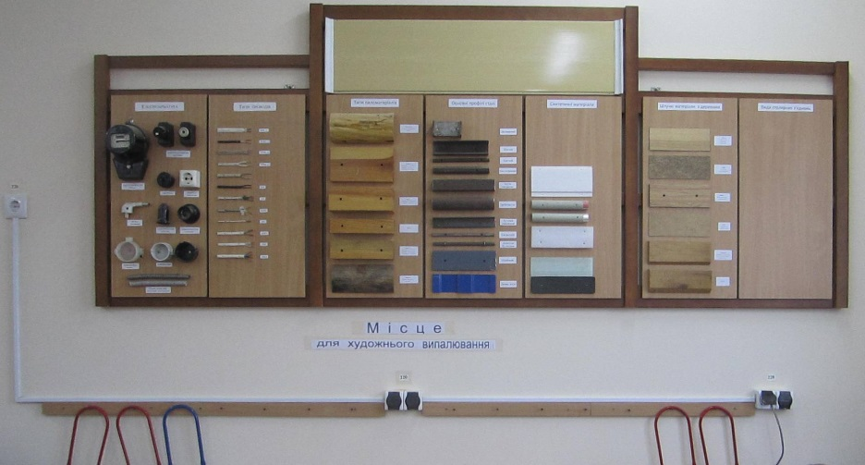
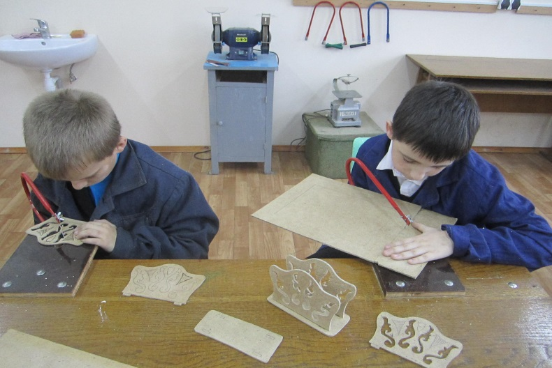
Робота в майстерні

Slide 6
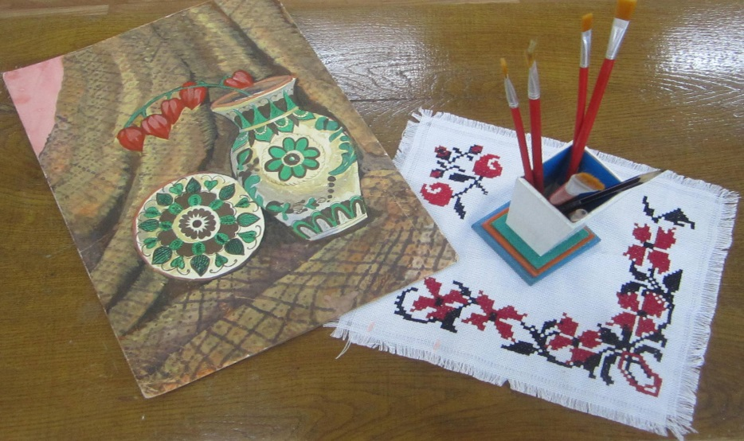
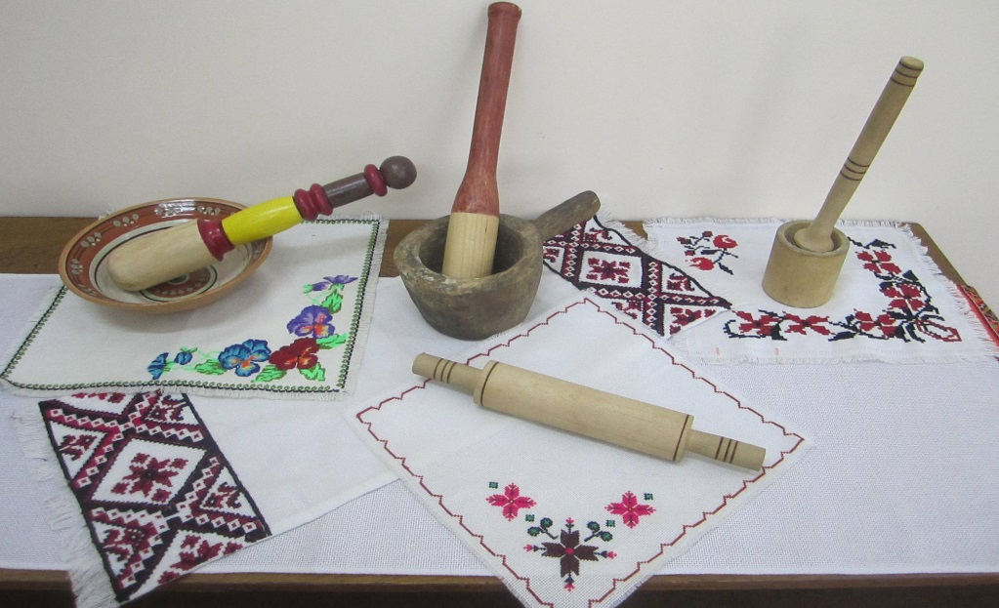
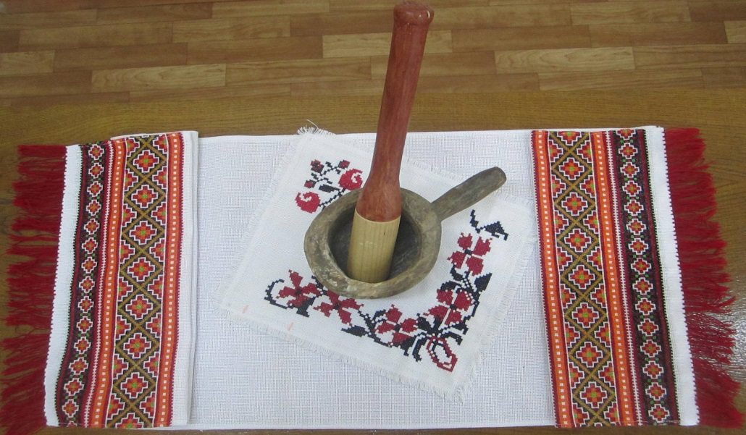
Проекти

Slide 7
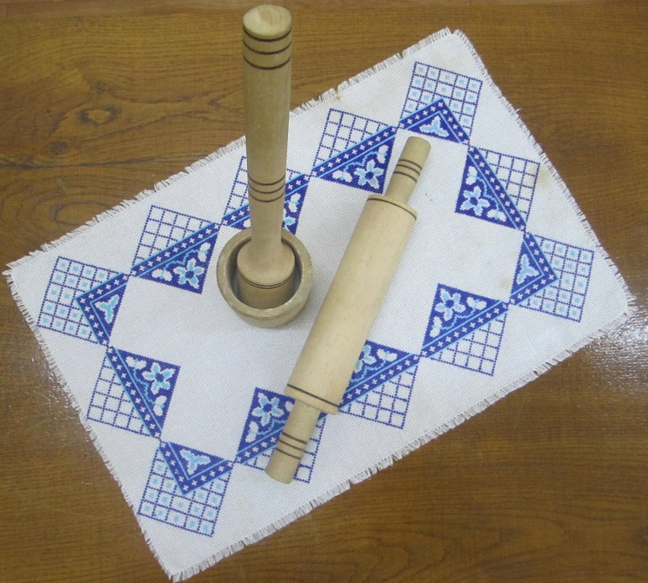
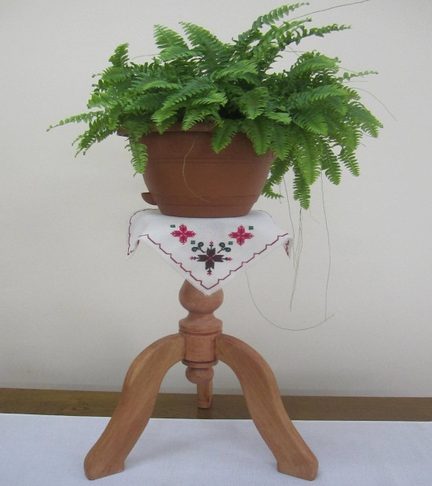
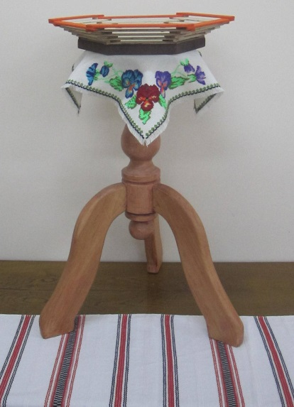
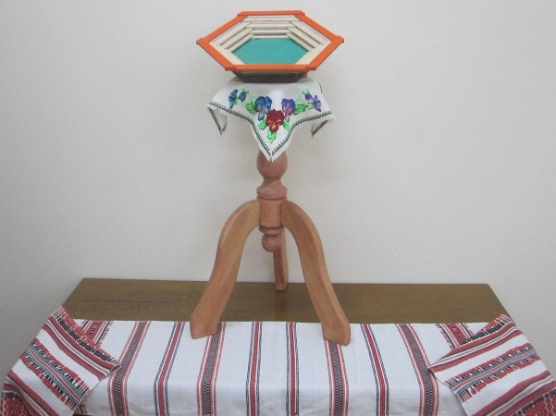
Проекти

Slide 8
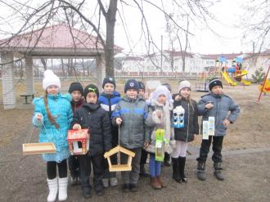
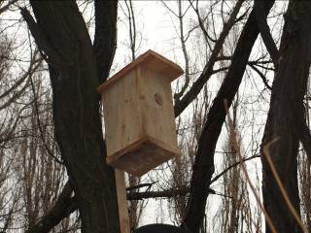
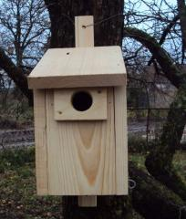
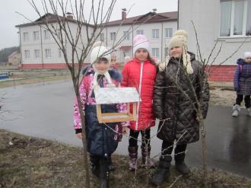
Екологічне виховання
та співпраця з Тетерівським державним лісовим господарством

Slide 9
Матеріали з досвіду роботи розміщені
на сайті “Методичний портал”
Cертифікат | Автор | НАЗВА МАТЕРІАЛУ | Дата публікації | Категорія
№0000/38458 | Панченко Сергій Петрович, вчитель,Пісківське навчально - виховне об'єднання "загальноосвітня школа І-ІІІ ступенів - дитячий садок" | Урок трудового навчання в 5 класі на тему:"Інструменти для розмічання: олівець, лінійка, рулетка, кутник,рейсмус,малка" | 2015-11-21 10:45 | Трудове навчання
№0000/38457 | Панченко Сергій Петрович, вчитель, Пісківське навчально - виховне об'єднання "загальноосвітня школа І - ІІІ ступенів - дитячий садок" | Урок трудового навчання в 7 класі на тему: "Процес розмічання шипового з'єднання" | 2015-11-21 10:30 | Трудове навчання

Slide 10
Просвітницька робота та результати олімпіад
Відкриті уроки
«Об’єкти технологічної діяльності. Методи проектування», 5 клас(2012р.)
«Основні технологічні операції ручної обробки деревини», 7 клас (2013р.)
«Художнє конструювання виробу», 5 клас(2014р.)
Теми виступів
«Розвиток творчих здібностей учнів методом проектів під час вивчення розділу «Робота з фанерою та ДВП»»,Тетерівська ЗОШ, 2014р.
«Дидактичні принципи викладання трудового навчання», Загальцівське НВО,2014р.
«Формування графічної компетентності школярів на уроках трудового навчання», Клавдіївська ЗОШ,2015р.
Олімпіади
2011 – 2012 н.р. ІІ місце на районному етапі Всеукраїнських учнівських олімпіад
2012 -2013 н. р. ІІ місце на районному етапі Всеукраїнських учнівських олімпіад
2013 – 2014 н. р. ІІ місце на районному етапі Всеукраїнських учнівських олімпіад
Постійний член журі ІІ(районного) етапу Всеукраїнських учнівських олімпіад

Slide 11
Бібліографія
1. Аузіна М.О. Система комплексної діагностики знань студентів:Навчальний посібник для викладачів та студентів вищих навчальних закладів / М.О. Аузіна, Г.Г. Голуб, А.М. Возна. - Л., 2002. - 38 с
2. Баршай Л.С. Індивідуалізація пізнавальної самостійності школярів.//Поч.шк.-1991.-№12.-С. 18-20.
3. Бербец В.В. Контроль навчальних досягнень учнів у процесі проектно-технологічної діяльності // Трудова підготовка в закладах освіти. - 2003. -№2.-С 21-25.
4. Волощук І.С. Концептуальні засади розвитку творчих здібностей школярів. // Трудова підготовка в закладах освіти. - 2003. - №3. - С 4-9.
5. Ігнатенко Г.В. Розвиток самостійності школярів у процесі трудового навчання (на прикладі уроків обслуговуючої праці в 5-7 класах):Канд. пед. Наук 13.00.02. / НДУ ім.. М.П. Драгоманова. - Київ,
1999. 195 с.
6. Ігнатенко Г.В. Умови підвищення розвитку самостійності школярів на уроках трудового навчання /,' Оновлення змісту форм та методів навчання і виховання в закладах освіти: Наук. зап. - Рівне: РДГУ, 2002. - Віт.39. - С 58-63.
7. Коберник О.М. Проектування на уроках трудового навчання //Трудова підготовка в закладах освіти. - 2001. - №4. - С.23 - 26.
8. Коберник О.М. Проектування навчально-виховного процесу в школі. -К.: Хрещатик, 1996.-153 с.
9 . Ярошенко О.Г. Проблеми групової навчальної діяльності школярів: Дидактико-методичний аспект. - К.: Станіца, 1999. - 245 с.
10. Ящук С. М. Виконання основних етапів проектування на уроках трудового навчання // Трудова підготовка. - 2003.

